Slide 1
３．アナログ入出力インターフェースの基礎
３．１ アナログ入出力インターフェースの種類
３．２ 入出力チャネルの考え方
３．３ 変換の考え方
３．４ 入出力・処理のタイミング
３．５ メモリ
３．６ 消費電力・ノイズ・その他

Slide 2
３．４ 入出力・処理のタイミング （１）サンプリング方式
複数チャネルのサンプリングを行うには，以下の２通りがある。
① マルチプレクサ（切替器）方式
マルチプレクサの切替えによるサンプリング。
チャネル切替え時間が必要なため複数チャネルを同時に
変換することはできない。
② 同時サンプリング方式
チャネルごとにA/Dコンバータを装備しているタイプと，
サンプル／ホールドアンプを装備しているタイプがある。
どちらも複数チャネルの同時変換が可能。

Slide 3
マルチプレクサ方式のイメージ
マルチプレクサ
0 CH
＋
1 CH
Ａ/Ｄ
変換器
2 CH
－
GND

Slide 4
（２）変換速度とチャネル数の関係
複数チャネルのサンプリングを行う際，次の関係を保つことが必要
サンプリング周期≧チャネルあたりの変換時間×チャネル数
１周期の変換時間
CH0
CH0
CH1
CH1
CH2
CH2
１チャネルあたりの変換時間
サンプリング周期
サンプリング
開始
サンプリング
開始

Slide 5
（３）クロック
① 内部クロック
周期設定可能なタイマ素子を内蔵し，
これをクロック源として周期的な変換を行う。
正確かつ短周期での処理に向いている。
② 外部クロック
外部クロック入力端子を有したデバイスで使用可能。
外部から供給されるパルス信号等に同期して変換する。
外部装置との同期処理に有効。
③ ソフトウェアクロック
ＰＣのシステムタイマによりソフトウェアから
スタートコマンドを送信して周期的な変換を行う。
ただし，ＶＢのタイマーイベントによるコマンド送信は，
誤差が大きいので，高速で正確な周期が必要なケースには
不適当。

Slide 6
（４）トリガ
変換動作開始と停止を指示する方法。以下の３種類がある。
① ソフトウェアトリガ
② 外部トリガ
③ レベル比較トリガ

Slide 7
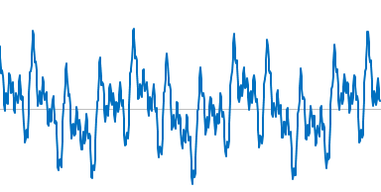
ソフトウェアトリガ
変換動作の開始と停止を
ソフトウェアからのコマンドで指示
開始コマンド発行
停止コマンド発行
この間のデータを
サンプリング＆変換

Slide 8
外部トリガ
予め設定したエッジ方向（立上り，立下り）の外部信号の入力で変換動作を開始または停止
この間のデータを
サンプリング＆変換

Slide 9
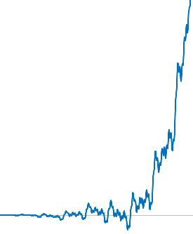
レベル比較（変換データ比較）トリガ
予め設定した比較レベルの値と指定したチャネルのアナログ信号の大きさを比較し，条件に一致したら変換動作を開始／停止する
停止設定値
開始設定値
この間のデータを
サンプリング＆変換

Slide 10
（５）割込み処理
特定の入力端子をCPUのIRQ（Interupt Request ）に接続し，外部から優先処理を発生させる機能
① 外部装置の変化による特定処理の実行
② 優先度の高い緊急処理を外部からの指令
等の必要性のために備わっている。

